Slide 2
ŠTA JE USTVARI OTPAD?
-Otpad je skup potrošačkih i proizvodnih ostataka. On je, dakle, produkt materijalnog života ljudi. Po svom porijeklu može biti komunalni i tehnološki (industrijski).
-Gospodarenje otpadom veliki je problem savremenog svijeta, osobito njegov ekološki aspekt. To je tehnološki složena djelatnost koja se sastoji iz niza organizacijskih postupaka.

Slide 3
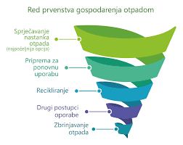

Slide 4
PRIKUPLJANJE OTPADA
Prikupljanje otpada organizira se u odlagalištima ili deponijama. To su objekti za trajno i sigurno sakupljanje otpada. Uz prikupljanje otpada obavlja se i njegovo razvrstavanje, pa kažemo da se otpad selektivno odlaže.

Slide 5
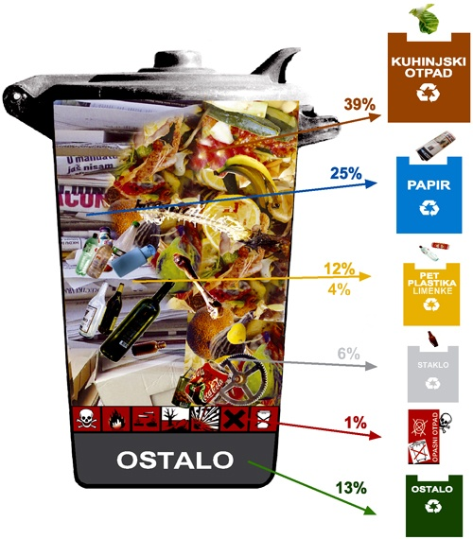

Slide 6
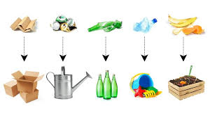
RECIKLIRANJE OTPADA
Recikliranje je izdvajanje upotrebljivih komponenti iz otpada i njihovo ponovno korištenje za izradu novih proizvoda. Otpadni papir se, naprimjer, reciklira i dobije se karton ili papir lošijeg kvaliteta. Isti papir može se recilirati 6 do 7 puta. Staklo se može preoblikovati taljenjem. Postoje tvari koje se ne mogu reciklirati, jer se ne mogu biološki razgrađivati, npr. stiropor.

Slide 8
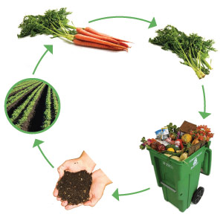
OBRADA OTPADA
Obrada otpada ima za cilj smanjenje njegove zapremine. Termička obrada (spaljivanje) jedan je od najefikasnijih načina, ali je dosta skup. Obrada biološkog otpada vrši se kompostiranjem, koje se može smatrati i vrstom recikliranja (dobivanje đubriva).

Slide 9
KOMPOST Gospodarenje otpadom

Slide 12
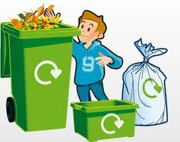
ODLAGANJE OTPADA
Odlaganje neiskorištenog ostatka otpada obavlja se na odlagalištima koja treba graditi tako da se spriječe efekti štetni po okoliš. Na deponijama sa organskim otpadom razvija se deponijski gas, sastavljen uglavnom od metana i ugljik dioksida. On se može iskoristiti kao izvor energije. Često se na ovakvim deponijama događaju snažne eksplozije, zbog stvaranja eksplozivnih smjesa gasova.
-Ako odlagalište dođe u vezu s vodom, mogu se pojaviti ocjedne vode. U ocjednim vodama mogu se naći ekološki štetni zagađivači okoliša. Stoga je deponije potrebno praviti propisno.

Slide 13
Odlagalište

Slide 14
Primjeri neodgovornog ponašanja prema okolišu

Slide 15
